Slide 1
Thứ ba, ngày 17 tháng 2 năm 2025
Tiếng Việt
Chợ hoa ngày Tết ở Hà Nội

Slide 2
Chợ hoa ngày Tết ở Hà Nội
Quảng An, Quảng Bá là chợ hoa nổi tiếng ở Hà Nội. Gần Tết, chợ nhộn nhịp hơn khi có nhiều xe chở hoa ra vào. Người bán, người mua, người xem hoa tấp nập khắp con phố.
Đào và lan được bán rất nhiều vào dịp tết. Những cây đào bích khỏe khoắn vươn nhánh chi chít nụ hồng. Những cành hoa địa lan tươi tốt với màu vàng tươi hoặc xanh ngọc. Đỗ quyên, hải đường, thủy tiên… cũng là những loài hoa Tết nổi bật trong khu chợ.
Chợ hoa đã giúp ngày Tết ở Hà Nội đẹp thêm, vui hơn.

Slide 3
Thứ tư, ngày 19 tháng 2 năm 2025
Chính tả
Chợ hoa ngày Tết ở Hà Nội
Chợ nhộn nhịp hơn khi có rất nhiều xe chở hoa ra vào. Người bán, người mua, người xem hoa tấp nập đông vui.

Slide 4
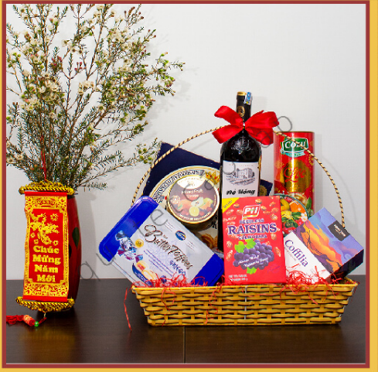
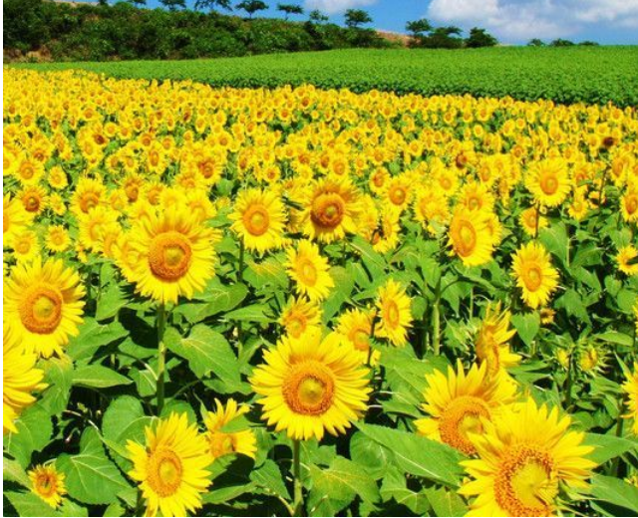
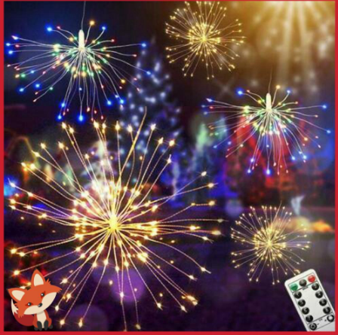
3. Thay hình ngôi sao bằng chữ d hoặc chữ gi
giỏ quà
hoa hướng dương
pháo hoa đêm giao thừa

Slide 5
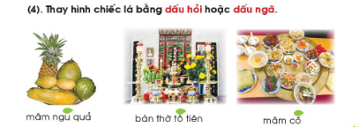
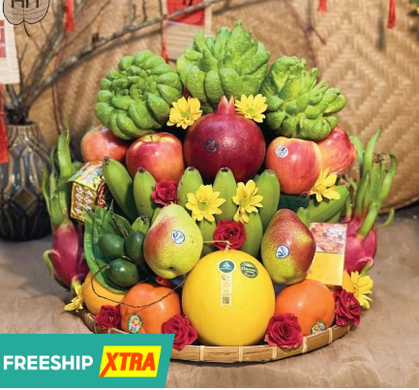
3. Điền dấu hỏi hoặc dấu ngã?
mâm ngũ quả
Bàn thờ tổ tiên
mâm cỗ

Slide 6
